Slide 1
数和字符的表示
YouTube： hwdong

Slide 2
数的表示

Slide 3
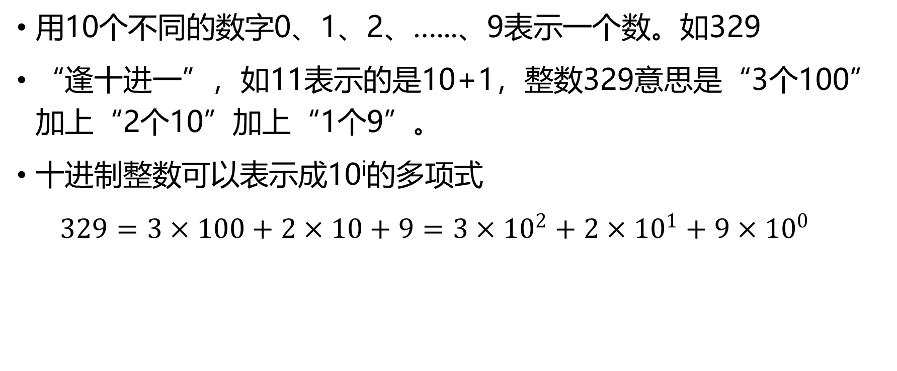
十进制
用10个不同的数字0、1、2、…...、9表示一个数。如329
“逢十进一”，如11表示的是10+1，整数329意思是“3个100”加上“2个10”加上“1个9”。
十进制整数可以表示成10^{i}的多项式
$329=3×100+2×10+9=3×{10}^{2}+2×{10}^{1}+9×{10}^{0}$

Slide 4
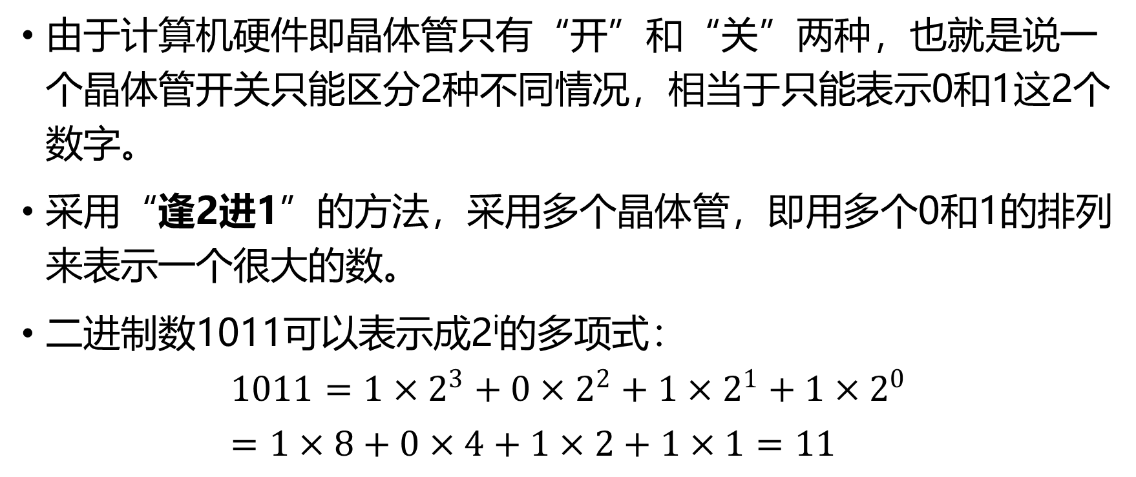
二进制
由于计算机硬件即晶体管只有“开”和“关”两种，也就是说一个晶体管开关只能区分2种不同情况，相当于只能表示0和1这2个数字。
采用“逢2进1”的方法，采用多个晶体管，即用多个0和1的排列来表示一个很大的数。
二进制数1011可以表示成2^{i}的多项式：
$$1011=1×2^{3}+0×2^{2}+1×2^{1}+1×2^{0}=1×8+0×4+1×2+1×1=11$$

Slide 5
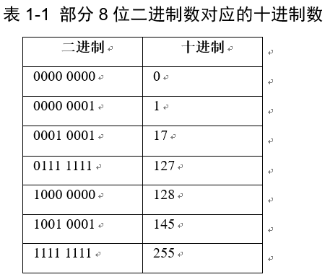
二进制
1个二进制位经常也称为1比特(b)，而8个二进制位经常也称为1字节(B)。

Slide 6
二进制
在C++语言中，用0b开头的一串二进制表示一个二进制数。如二进制数1011用C++表示为：0b1011
如何将一个十进制整数转换为二进制整数？
n = （n/2）*2+ n%2 = 商*2+余数
11 = （11/2）*2 +11%2 = 5*2+1
5 = (5/2)*2+5%2 = 2*2+1
2 = (2/2)*2+2%2 = 1*2+0
1 = (1/2)*2+1%2 = 0*2 +1
二进制的末位
二进制的倒数第2位
二进制的倒数第3位
二进制的倒数第4位
11对应的二进制数是1011

Slide 7
十六进制
当处理更大的二进制数会有些问题，二进制位太多了，不方便，如：
1011 0101 1101 1001 1110 0101
表示成十进制数11917797，只要8位数字。如要求将二进制的第17位设置为0。
一个解决方案是采用十六进制。即用16个不同的数来表示一个数字0、1、2、…、9和A(a)、B(b)、C(c)、D(d)、E(e)、F(f)表示一个数。

Slide 8
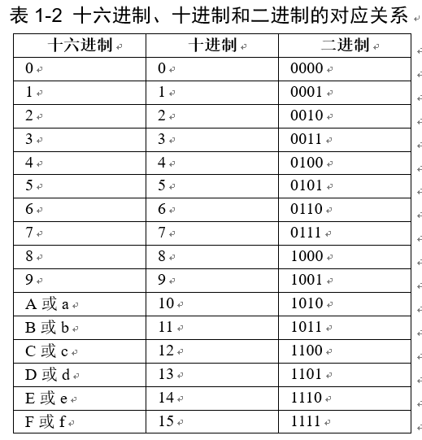
十六进制

Slide 9
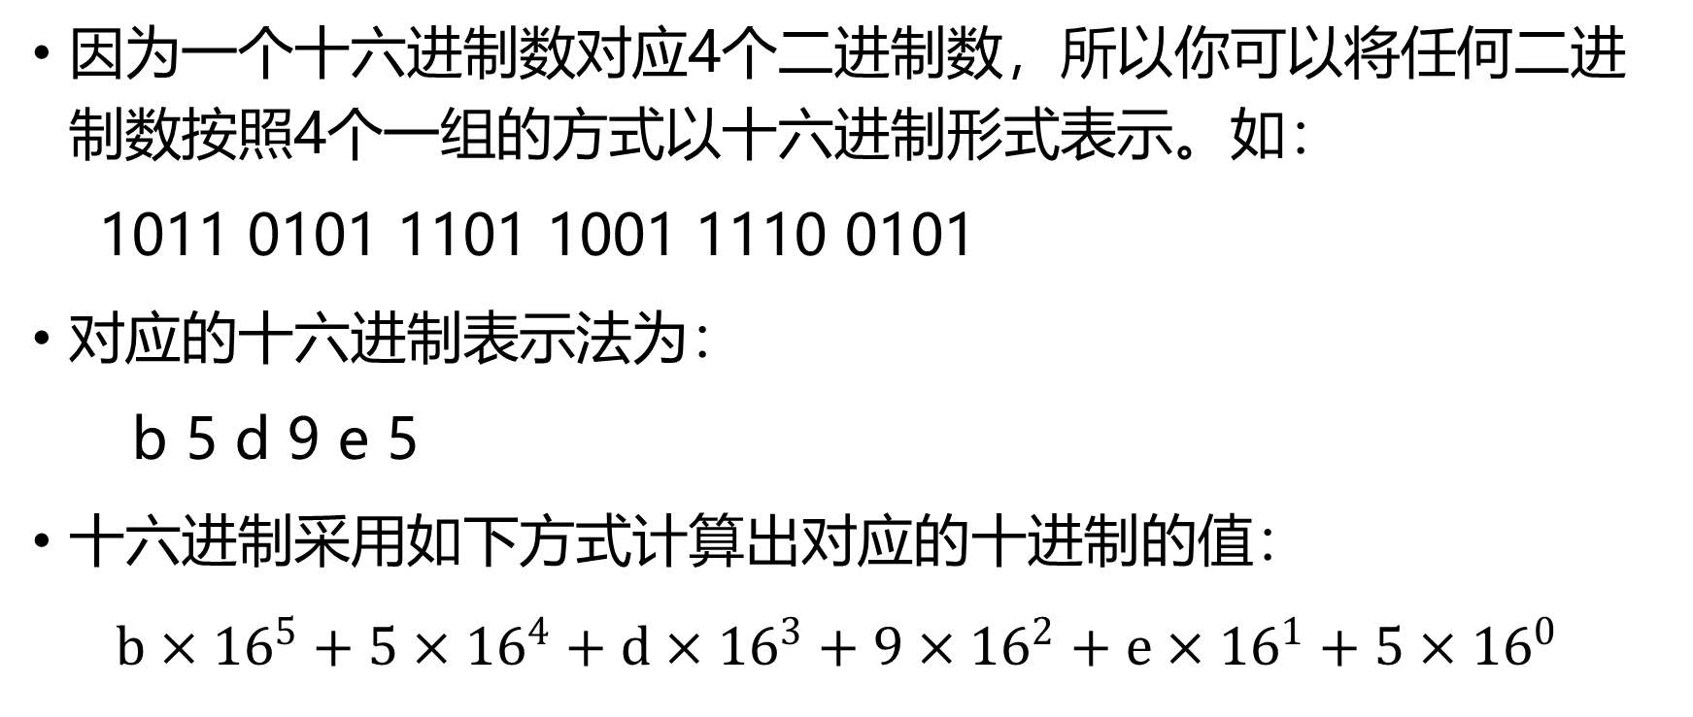
十六进制
因为一个十六进制数对应4个二进制数，所以你可以将任何二进制数按照4个一组的方式以十六进制形式表示。如：
1011 0101 1101 1001 1110 0101
对应的十六进制表示法为：
b 5 d 9 e 5
十六进制采用如下方式计算出对应的十进制的值：
$b×{16}^{5}+5×{16}^{4}+d×{16}^{3}+9×{16}^{2}+e×{16}^{1}+5×{16}^{0}$

Slide 10
十六进制
C++中以0x或0X开头表示一个十六进制数：
0xb5d9e5

Slide 11
八进制
即用0、1、2、3、4、5、6、7表示一个数。
C++中以0开头表示一个十六进制数：
0354745

Slide 12
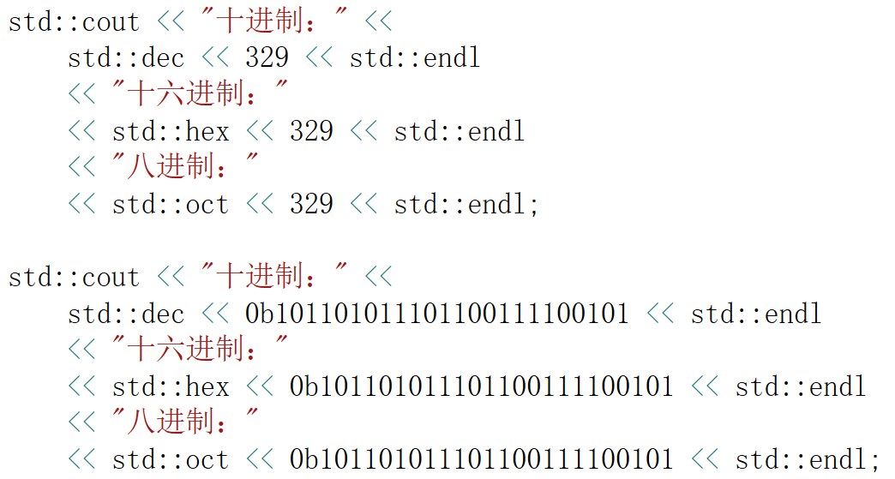
以不同进制格式输出
std::dec 、std::hex、std::oct操作符以十进制、十六进制、八进制形式输出。

Slide 13
字符的表示

Slide 14
ASCII码
在计算机中，各种字符如大小写的英文字母、数字(0、1、2、...、9)、一些特殊字符（如#、/、换行符、制表符等键盘上可见字符）也都是以二进制串表示的。
整数值为35的二进制串表示字符#。不同的二进制串（对应一个整数）表示不同的字符完全取决于你怎么解释它们。
ASCII码：开始用7位后来用8位二进制表示一个字符。如英文、德文、法文字符。
http://ascii.911cha.com/

Slide 15
统一字符编码 UCS
Universal Character Set（UCS）：用32位二进制整数表示一个字符，包括汉字、表情符号、图形符号等。每个字符都对应一个确定整数值表示的编码点。

Slide 16
Unicode标准
不仅定义了一个字符集及其编码点（其中字符的编码点等同于UCS的对应字符的编码点），还定义了多种表示编码点的编码方式。
最广泛使用的Unicode编码方式包括UTF-8、UTF-16、UTF-32。其中每个编码方式都可以表示Unicode字符集中的所有字符。

Slide 17
Unicode标中的编码方式
UTF-8表示一个字符采用的是变长的字节序列(即用1∽4字节表示一个字符)，其中ASCII字符的编码使用1字节表示，和对应的ASCII编码是一样的。 大多数网页的文本都采用UTF-8编码方式.
UTF-16用1个或2个16位编码表示一个字符。UTF-16包含了UTF-8。
UTF-32最简单，用一个32位编码表示所有的字符。

Slide 18
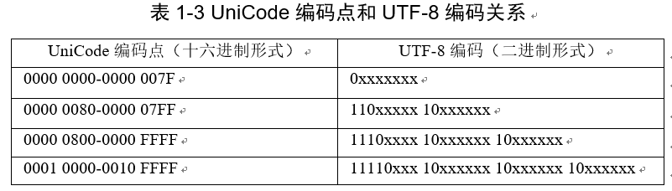
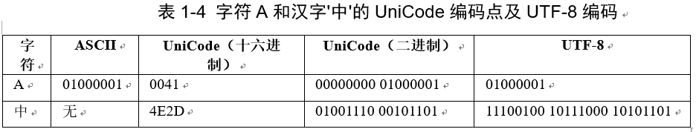
UniCode编码点和UTF-8编码的关系

Slide 19
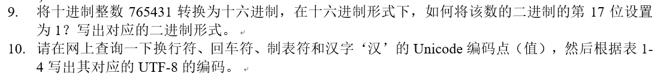
练习
编写程序在十进制和十六进制或二进制之间进行转换

Slide 20
关注
Youtube频道：https://www.youtube.com/c/hwdong
博客：https://hwdong-net.github.io
Twitter推特: https://twitter.com/hwdong
B站：hw-dong
腾讯课堂：hwdong.ke.qq.com

